Slide 1
Волонтерское движение в
Уральском медицинском колледже

Slide 2
В сентябре 2019 года в УМК был создан волонтёрский отряд «УМКа». Это стало важным этапом развития добровольчества колледжа. У волонтеров-медиков есть лозунг: «Твори добро не ради славы, а по велению души». В своей деятельности волонтеры-медики помогают выполнению задач, поставленных в национальном проекте «Здравоохранение» и «Демография».

Slide 3
Уральский медицинский колледж принимает активное участие в эковолонтерстве. Наши студенты, заботясь о природе, помогают спасать жизни: средства, полученные от сбора пластиковых крышек в рамках проекта «Крышки добра», перечисляются в благотворительный фонд «Искорка» — на помощь онкобольным детям Челябинской области.
Еще одна экоакция, которую поддерживают студенты УМК – «Батарейки, сдавайтесь». В стенах колледжа организован сбор использованных батареек, которые являются большой проблемой для экологии в случае их неправильной утилизации.
Осознанно наши студенты подходят и к утилизации макулатуры, которая также сдается на переработку.

Slide 4
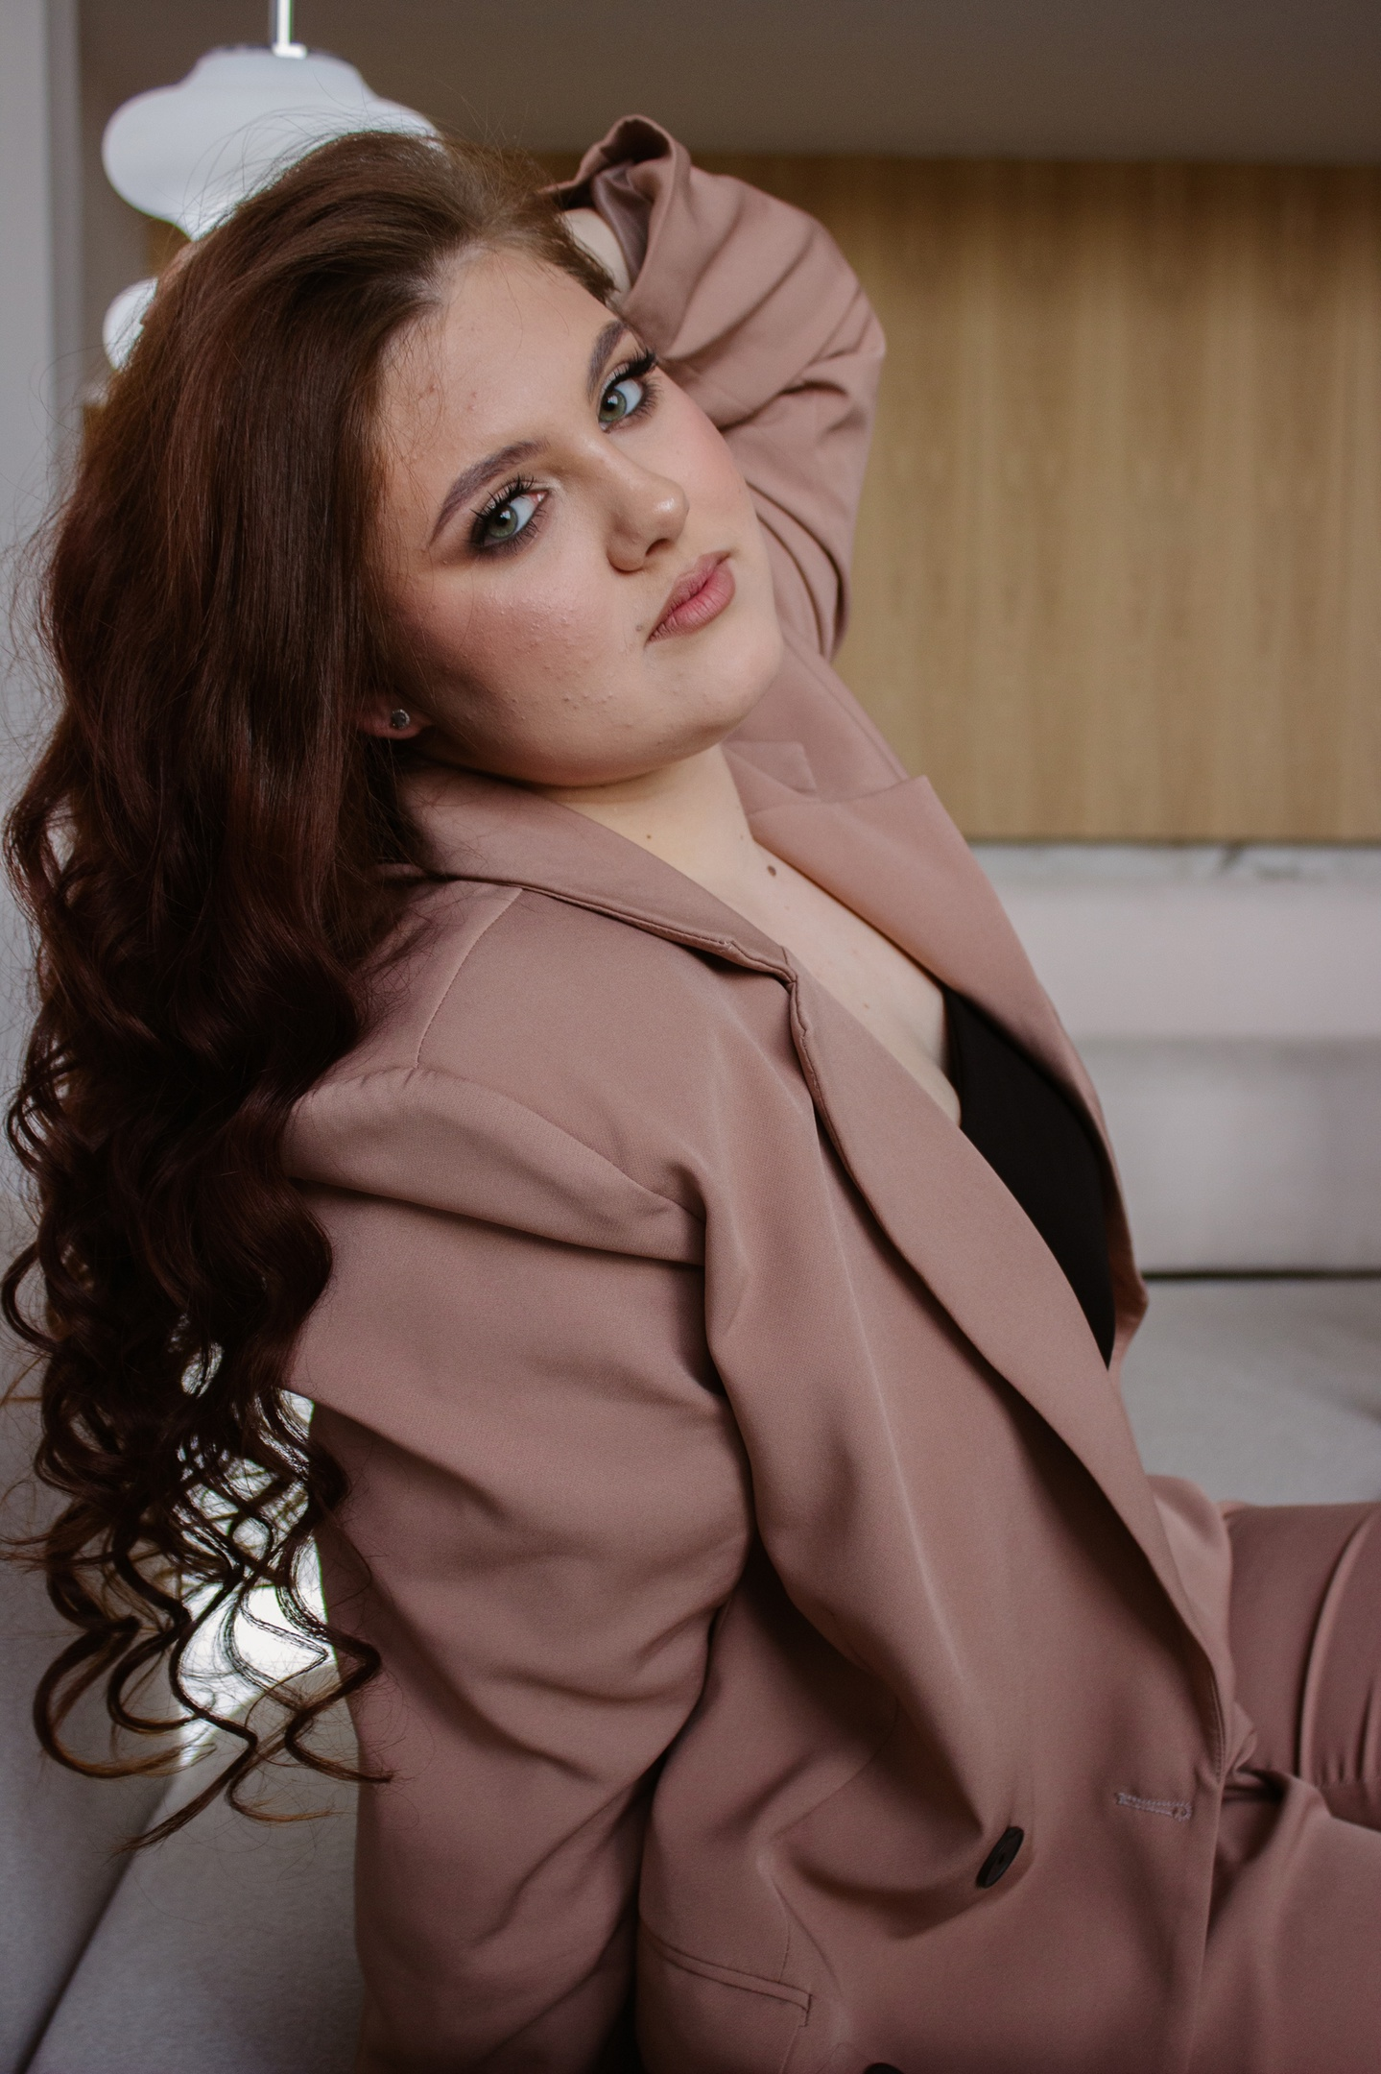
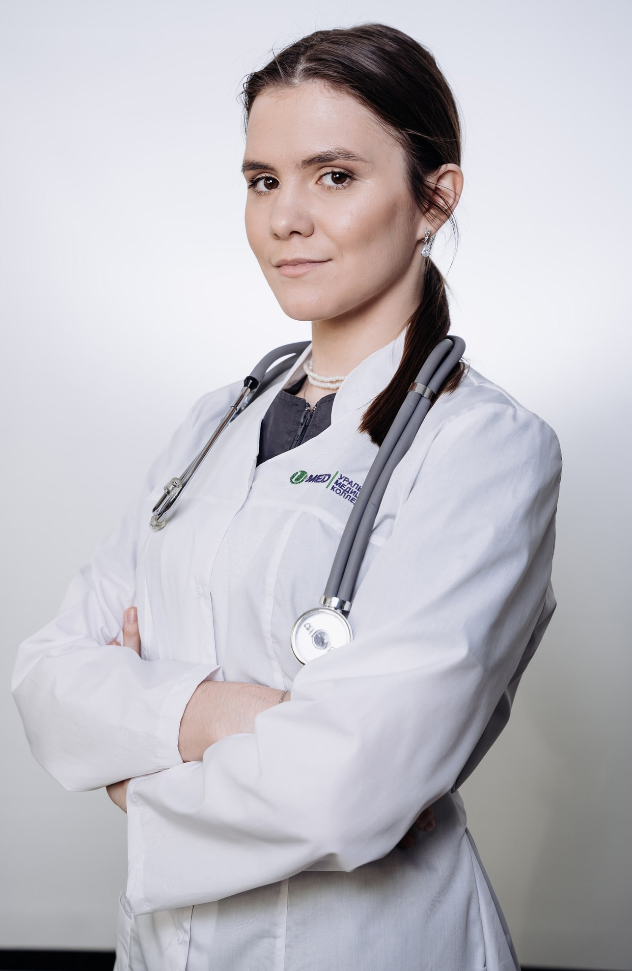
Руководитель УМКи
Пономарева Алина
Зам руководителя УМКи
Кочетова Кристина

Slide 5
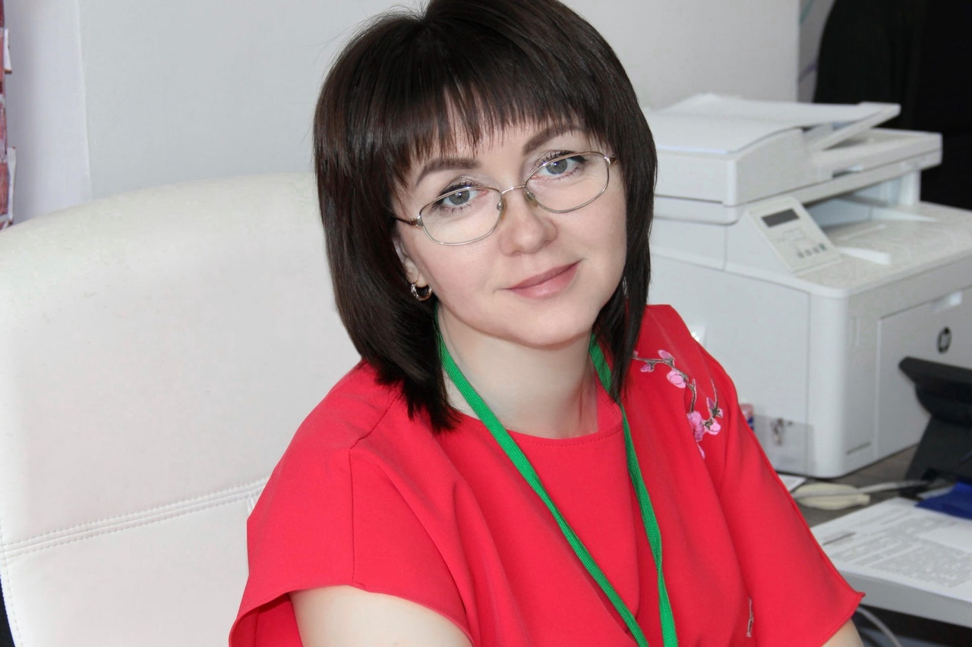
Заведующая отделения по воспитательной работе
Клименко Светлана Сергеевна

Slide 6
Проект «Крышки добра»;
«Батарейки, сдавайтесь»;
Помощь благотворительному фонду «Искорка»;
Помощь медикам в проведении дня донора
Выезды в детские сады, школы, ССУЗы, ВУЗы с обучающими лекциями;
Обучение населения ЗОЖ;
Проведение профилактических бесед о вреде вредных привычек;
Беседы о профилактике не инфекционных заболеваний с населением;
Помощь в проведении местных мероприятий;
Помощь медицинским работникам в лечебных организаиях.

Slide 7
Меры поддержки добровольчества
Грамота;
Словесное поощрение;
Брендовая атрибутика;
Сертификаты на посещение салонов, мастерских, развлекательных мероприятий;
Самым активным оплата путешествий.

